Slide 1
计算系统基础第六章、第七章作业讲评

Slide 2
6.1 汇编编程题：带负数的除法例程

Slide 3
6.1 汇编编程题：带负数的除法例程
思路：
既然我们已经有了针对正数的除法例程，那么在处理负数时只需要先将负数转换为正数，再根据除数与被除数的符号情况处理余数与商就可以了。
1.记录符号
2.取正
3.调用正数除法
4.调整结果符号
正数除法例程
符号
±被除数
+被除数
+被除数
±被除数
符号
±除数
+除数
+除数
±被除数

Slide 4
6.1 汇编编程题：带负数的除法例程
1.记录符号
思路1：利用bge指令，在除数/被除数小于0时用一个寄存器置1来记录。
注意：x10是被除数，x11是除数
addi x28,x28,0 #设flag=0;
bge x10,x0, next
sub x10,x0,x10 #x10<0,-x10;
addi x28,x28,1 #flag++;

Slide 5
6.1 汇编编程题：带负数的除法例程
1.记录符号
思路2：直接取除数/被除数的最高位，把符号赋给flag
异或：用xor指令
lui x5, 0x80000 # 掩码
xor x28, x10, x5 # 记录被除数的符号
xor x29, x11, x5 # 记录除数的符号
xor x28, x29, x28 # x28是flag。x28等于0，除数被除数同号；否则异号。
移位：用srli指令
srli x28, x10, 31 # 记录被除数的符号 （区分srl与sra）
srli x29, x11, 31 # 记录除数的符号
xor x28, x29, x28 # x28是flag。x28等于0，除数被除数同号；否则异号。

Slide 6
6.1 汇编编程题：带负数的除法例程
1.记录符号
思路2：直接取除数/被除数的最高位，把符号赋给flag
异或：能否用xori指令替换xor指令？
xori x28, x10, 0x800 # 记录被除数的符号
xori x29, x11, 0x800 # 记录除数的符号
xor x28, x29, x28 # x28是flag。x28等于0，除数被除数同号；否则异号。
首先，RISC-V I-type指令只接受12位的立即数作为参数；
其次，I-type指令会将12位立即数符号扩展为32位。
因此，上面的写法是错误的。
（lui指令，接受20位操作数，作为高20位，低位补0）

Slide 7
6.1 汇编编程题：带负数的除法例程
2.取正
思路1：用0减负数就是相应的正数
sub x10,x0,x10 #x10<0,-x10;
（这条指令也可以用伪指令neg x10, x10来实现。）
思路2：模拟补码
xori x10, x10, 0xfff # 通过异或全1构造反码
addi x10, x10, 1 # 补码 = 反码 + 1
注意：补码表示中的负数不是简单的变变符号，一定要正确理解补码！

Slide 8
6.1 汇编编程题：带负数的除法例程
4.调整商与余数的符号
（3.调用正数除法例程参考课本内容）
(假设不修改结果的绝对值)
Dexit: addi x5,x0,1
beq x28,x5,flag1 #x28为是否同号flag
j exit
flag1: sub x9,x0,x9 #-x9，商
sub x18,x0,x18 #-x18，余数
有些同学认为：当被除数除数异号的时候，商跟余数变负数就好了。
但这样不太正确：10 / (-3) = -3 ... 1 (我们假设调用正数除法后不修改结果的绝对值)

Slide 9
6.1 汇编编程题：带负数的除法例程
判断应该如下：
被除数和除数同号则商不变，反之则取负；被除数为负时，余数设置为负
4.调整商与余数的符号
（3.调用正数除法例程参考课本内容）
# 假设x28记录被除数符号, x28=1表示被除数为负;
# 假设x29记录除数负号, x29=1表示除数为负
Dexit:
xor x29,x29,x28 # 判断是否同号
beqz x29, Same_sign # 同号跳转
sub x9,x0,x9 # 商取负
Same_sign: beqz x28,Ret # 被除数为正跳转
sub x18,x0,x18 # 余数取负
Ret: j exit

Slide 10
7.8 汇编编程题：putchar的底层实现

Slide 11
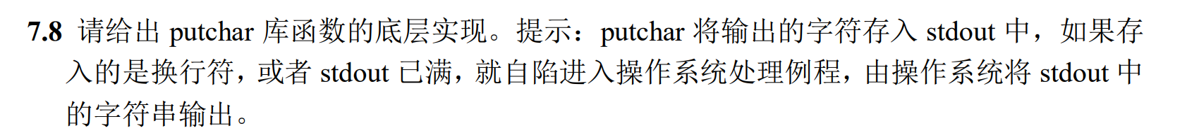
stdout: .byte 0, 0, ...... # 标准输出流，共 size 个字节，初值均为 0/null
已输入字节，
一共num个
outPt: .word ...... # 指针，初值为 stdout
num: .word 0 # stdout 中的字符数，初值为 0
size: .word ...... # stdout 的大小，如 1024

Slide 12
stdout: .byte 0, 0, ...... # 标准输出流，共 size 个字节，初值均为 0/null
c
已输入字节，
一共num个
outPt: .word ...... # 指针，初值为 stdout
num: .word 0 # stdout 中的字符数，初值为 0
size: .word ...... # stdout 的大小，如 1024
思路：
当putchar(c)时，首先读取outpt, num, size的值到寄存器中；
将c写入outpt指向的位置；
指针outpt向后移动一位，num增一；
当缓冲区满 (num == size) 或 遇到换行符(c == ‘\n’) 时，系统调用ecall；
每次自陷结束返回，缓冲区内容全部输出，重置outpt与num。

Slide 13
7.8 汇编编程题：putchar的底层实现
定义全局变量：
stdout: .byte 0, 0, ...... # 标准输出流，共 size 个字节，初值均为 0/null
outPt: .word ...... # 指针，初值为 stdout
num: .word 0 # stdout 中的字符数，初值为 0
size: .word ...... # stdout 的大小，如 1024
...... #省略代码

Slide 14
7.8 汇编编程题：putchar的底层实现
在putchar中首先读取全局变量：
putchar: ...... # 省略寄存器的保存代码
la x5, outPt
lw x7, 0(x5) # 字符指针
la x6, num
lw x28, 0(x6) # 字符数
la x29, size
lw x29, 0(x29) # 输出流的大小
注意分清地址与值，这里la与lw一定是搭配使用的。

Slide 15
7.8 汇编编程题：putchar的底层实现
向缓冲区写如字符，必要时跳转如trap
sb x11, 0(x7) # 将 x11 中的字符存入输出流
addi x7, x7, 1
sw x7, 0(x5) # 指针指向下一个字符
addi x28, x28, 1
sw x28, 0(x6) # 字符数加 1
beq x28, x29, trap # 输入流已满，自陷
addi x30, x0, 10
beq x11, x30, trap # 存入的字符是换行符，自陷
j exit

Slide 16
7.8 汇编编程题：putchar的底层实现
trap调用字符串服务例程以及自陷返回后重置：
trap: la x11, stdout # x11，字符串首地址
addi x10, x0, 4 # puts，输出字符串服务例程
ecall # 系统调用
la x5, outPt
sw x11, 0(x5) # 字符指针指向 stdout
la x5, num
sw x0, 0(x5) # 字符数清零, 答案中sw x0, 0(num)不对
exit: ...... # 省略寄存器的恢复代码
ret

Slide 17
6.6 最小因数

Slide 18
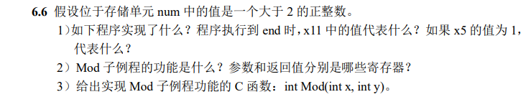
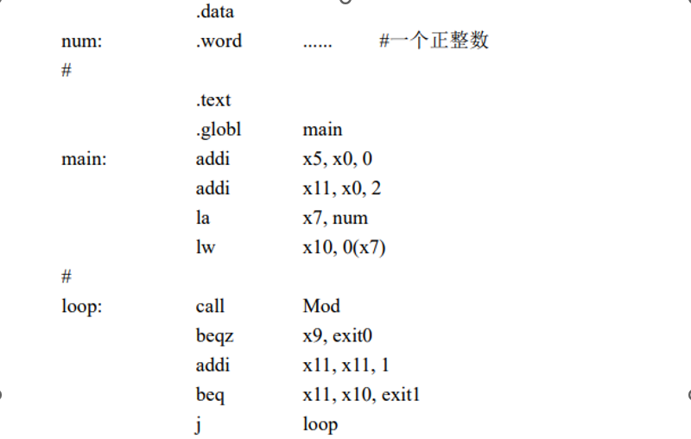
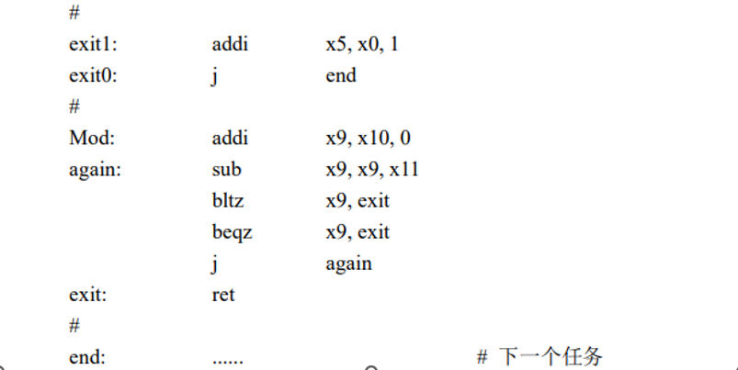

Slide 19
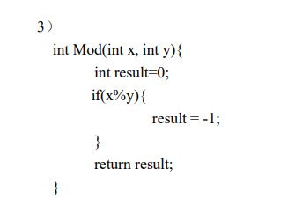
6.6 最小因数
1）找出 num 中的数的最小因数；x11 中的数是最小因数；如果是质数，x5 中的值为 1；
2）Mod 子例程，x10/x11，是否可以整除，x10 和 x11 是参数，x9 是返回值，0 表示可 以整除；

Slide 20
6.7 冒泡排序

Slide 21
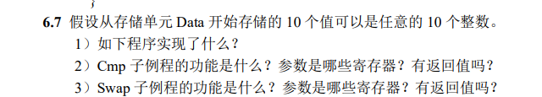
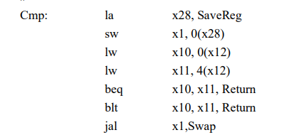
X12
X10
X11
若x10≤x11，返回，否则交换（Swap）
答：Cmp 子例程，比较 x12 所指的 8 个单元中的 2 个整数，x10 和 x11，如果 x10>x11， 则调用 Swap 子例程（即，实现交换）；参数是 x12（没有x10和x11），没有返回值；

Slide 22
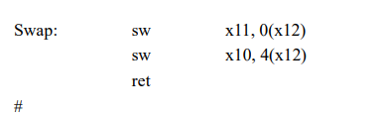
X12
X10
X11
将x11里的值存入到0(x12)，将x10里的值存入到4(x12)
答：Swap 子例程，将 x11 和 x10 的值，依次存储于 x12 所指的 8 个单元中；参数是 x10， x11 和 x12，没有返回值。

Slide 23
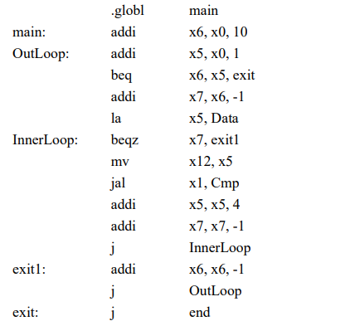
冒泡排序
int* Data = {3, 14, 35, 47, 5, 20, 12, 14, -6, 22};
int main(){
int x6 = 10; # x6为Data的长度
for(; x6 != 1; x6 -= 1){
int x7 = x6 - 1;
if(x7 == 1) continue;
else{
int* x5 = Data; # 按int访问
for(; x7 != 0; x7 -= 1){
Cmp(x5);
x5 = x5 + 1; # addi x5, x5, 4
x7 = x7 - 1;
}
}
}
}

Slide 24
6.8 嵌套调用

Slide 25
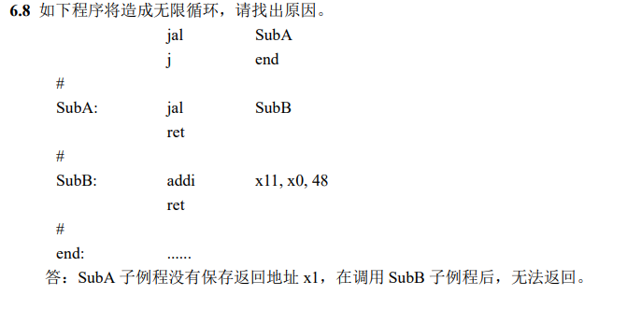
x1中是subA的返回地址
返回地址x1
x1中是subB的返回地址
Notes:
jal = jal x1 offset
： reg[x1] = pc+4 , pc = pc + offset << 1

Slide 26
6.7 字符串逆序

Slide 27
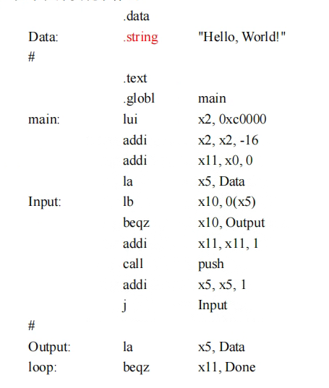
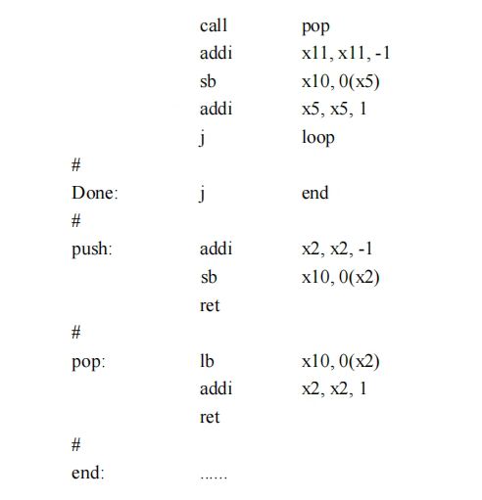
Data逆序入栈
准备使用栈 0xbfff fff0
Data顺序入栈

Slide 28
答：用栈实现字符串逆序
栈：
入栈顺序
H
e
l
l
o
,
W
o
r
l
d
!
x2
x2
x2
x2
x2
x2
x2
x2
x2
x2
x2
x2
x2
x2
X11 = 0
X11 = 1
X11 = 2
X11 = 3
X11 = 4
X11 = 5
X11 = 6
X11 = 7
X11 = 8
X11 = 9
X11 =10
X11 = 11
X11 = 12
X11 = 13
原字符串：
出栈顺序
r
H
e
l
l
o
,
W
o
r
l
d
!
‘\0’
!
d
l
o
W
,
o
l
l
e
H
x5
x5
x5
x5
x5
x5
x5
x5
x5
x5
x5
x5
x5
x5
Notes:
栈从0xbfff fff0开始

Slide 29
7.2, 7.3 字符串输出

Slide 30
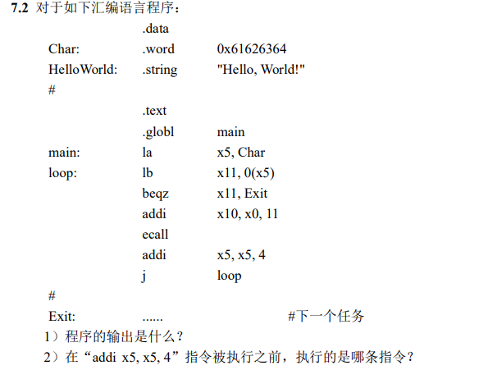

大端：低位高地址，高位低地址；
小端：低位低地址，高位高地址。
大端
0x61
0x62
0x63
0x64
小端
0x64
0x63
0x62
0x61
0x00000000
低地址
0x00000004
高地址
0x61626364
高位 ← 低位

Slide 31
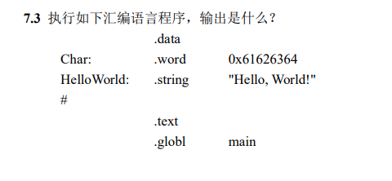
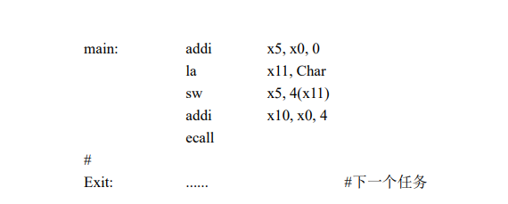
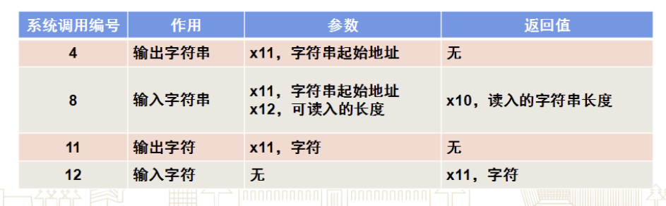
dcba Hello, World!
dcba’\0’ello, World!
只输出dcba

Slide 32
7.6 自陷机制

Slide 33

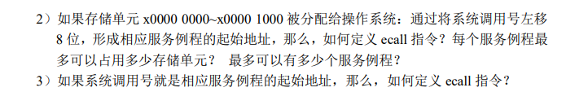
pc = mtvec + x10 * 4 或 pc = mtvec + x10 << 2
对于每个服务例程，地址为x10左移八位，因此占用2 ^ 8 = 256个存储单元；
一共为服务例程分配了2 ^ 12 (0x 0000 0000 ~ 0x0000 1000)个存储单元，因此最多有2 ^ 12 ÷ 2 ^ 8 = 2 ^ 4 = 16 个服务例程。
pc = x10 << 8
pc = x10
流程：
保存当前pc值用以返回后执行；
为PC设置新的值，用以跳转到系统调用的代码处；
设置mstatus为机器模式

Slide 34
7.7 变量输入

Slide 35
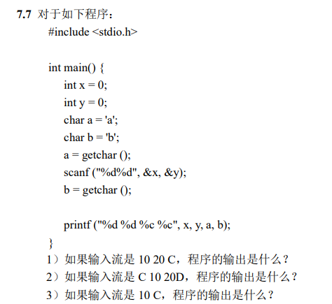
* 对于这种题，如果不知道怎么做，完全可以在电脑上写了跑一下，答案一下就出来了。
输入缓冲区
getchar()从输入缓冲区中拿一个字符，输入缓冲区剩余的内容不变。
1）0 20 1 (空格)
2）10 20 C D
3）0 0 1 C
输入缓冲区
‘\n’1234’\n’
scanf(“%d”, x); → x = 1234
scanf(“%c”, x); → x = ‘\n’
对于除%c以外的参数，忽略空白符（空格，’\t’，’\n’），读取剩余的内容。
对于%c，返回第一个字符。

